Slide 1
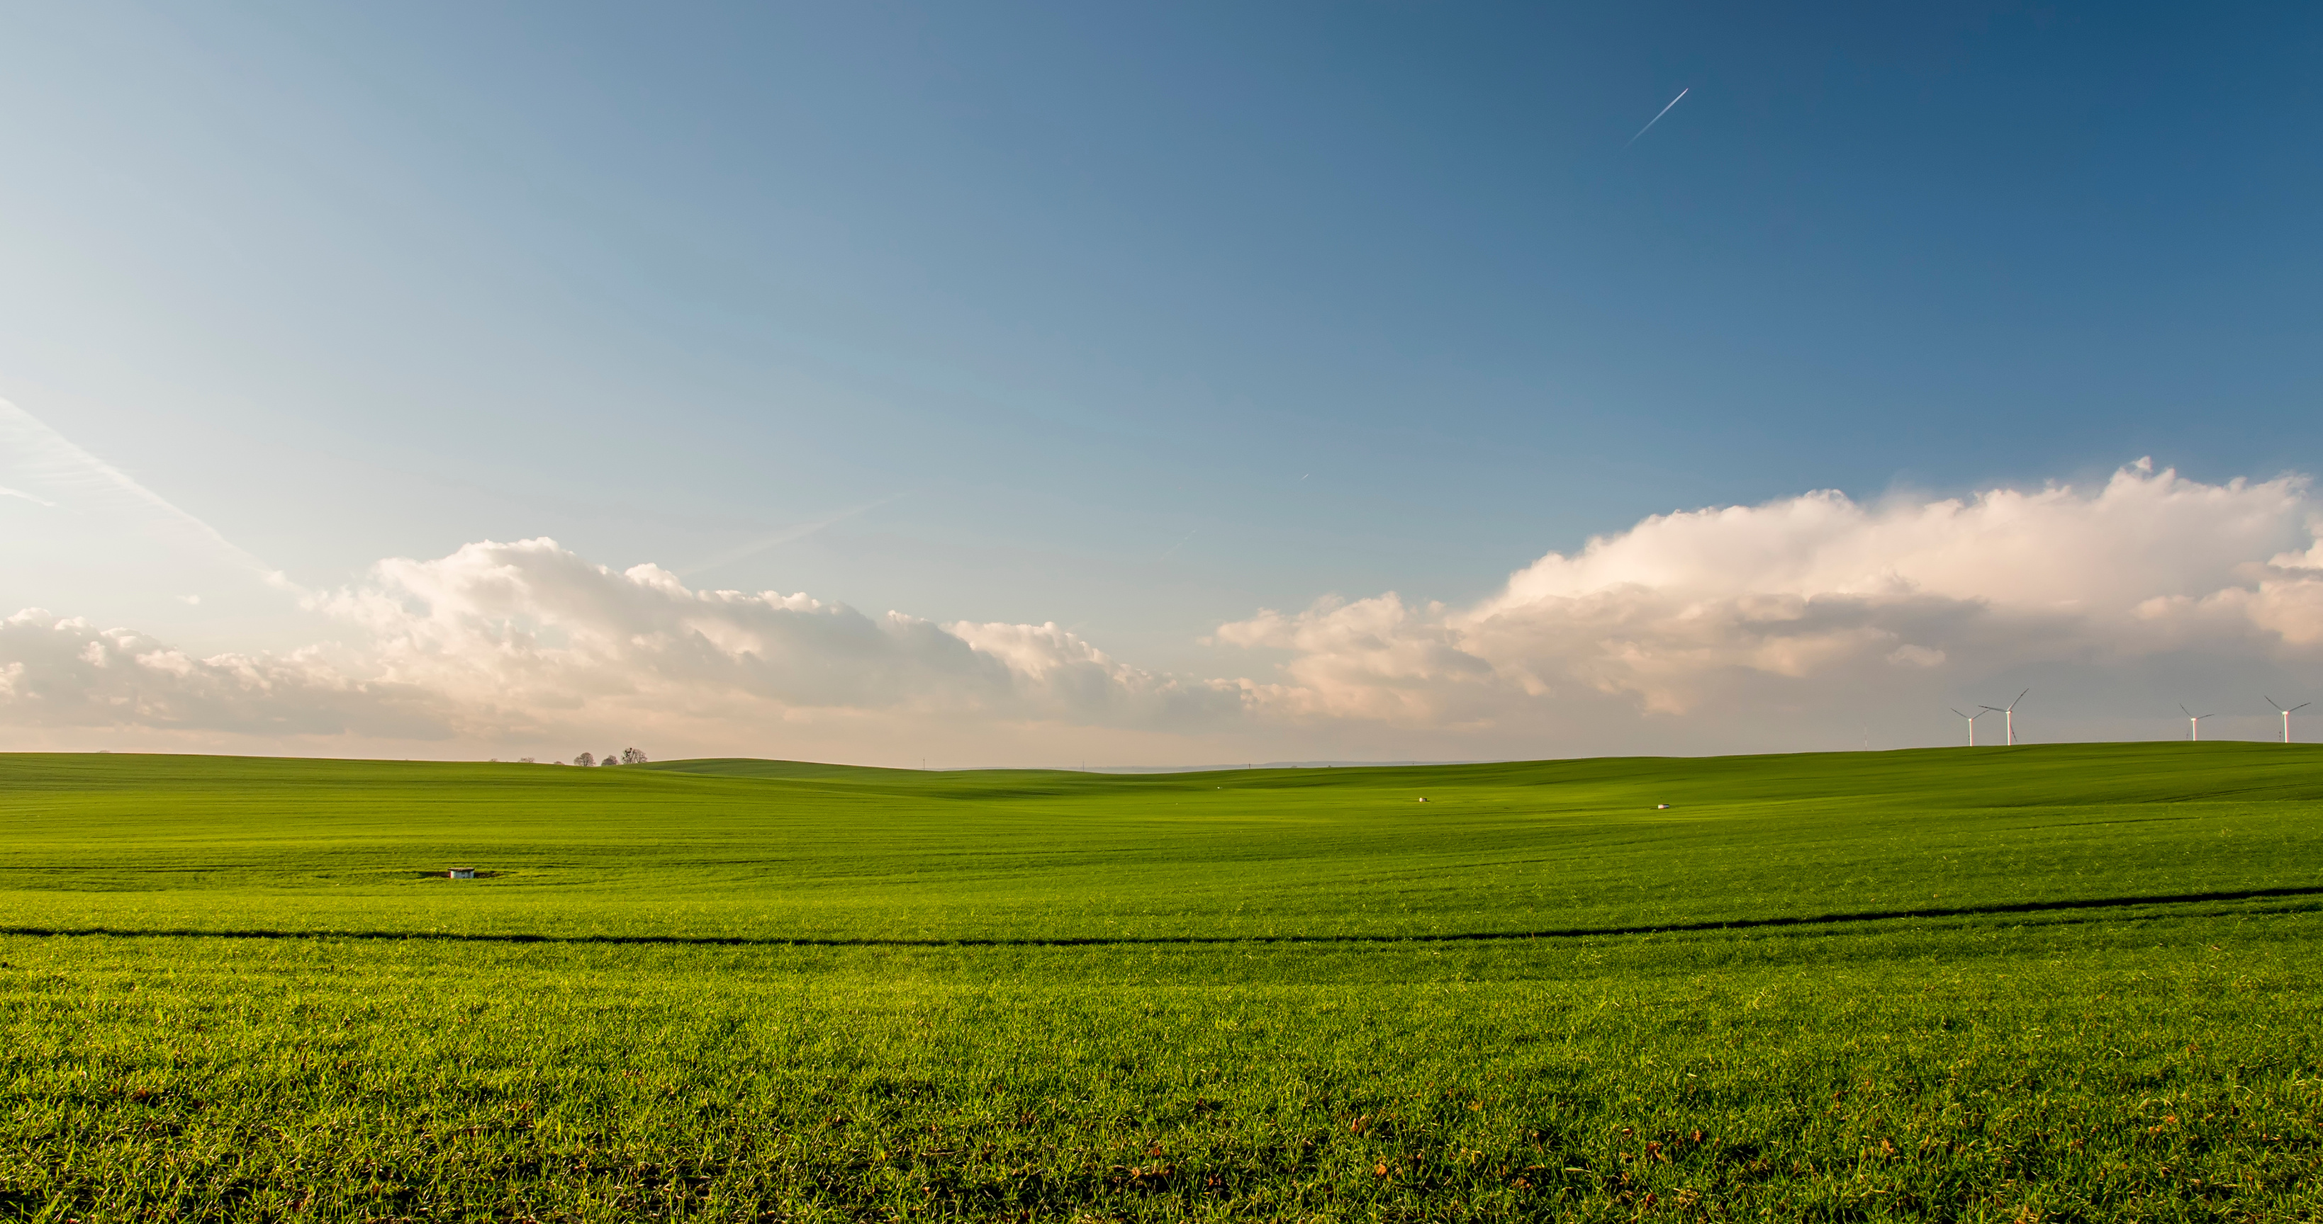

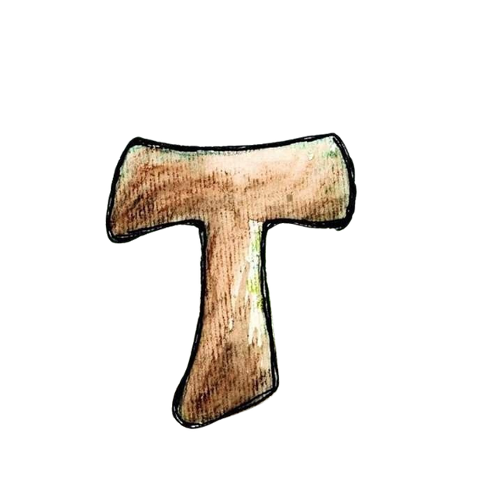

Thynk Unlimited
Francesco D’Assisi e la pace possibile
Progetto di Ed. Civica, anno scolastico 2026/27

Slide 2
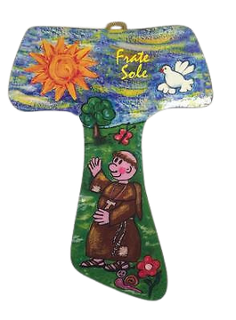
Thynk Unlimited
Nell'anno scolastico delle celebrazioni nazionali per l'VIII Centenario della morte di San Francesco d’Assisi, alla luce della reintroduzione del 4 ottobre quale festa nazionale, il nostro Istituto propone un percorso progettuale multidisciplinare che intende sottrarre la figura del Santo all'iconografia classica per restituirla ai ragazzi come uno 'specchio' attuale tramite il quale ancora oggi è possibile osservare se stessi e il mondo.
20-22 giugno 2020
TEATRO POLITEAMA
20-22 giugno 2020
TEATRO POLITEAMA

Slide 3
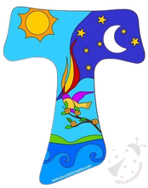
Thynk Unlimited
Identità e Contesto del Progetto
  Il Centenario (1226-2026): Un’opportunità per riscoprire la figura di San Francesco oltre l'iconografia classica, capace di dialogo universale.
  I destinatari: Progetto studiato specificamente per le sfide e il vissuto di ragazzi adolescenti.
.
  La Filosofia: Utilizzare la figura del Santo come uno "specchio attuale" per attivare percorsi di autoanalisi, espressione e cittadinanza attiva.
20-22 giugno 2020
TEATRO POLITEAMA
20-22 giugno 2020
TEATRO POLITEAMA

Slide 4
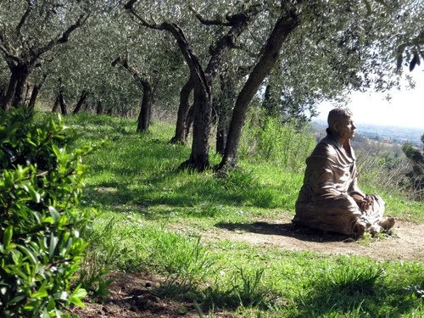
I 4 Pilastri Tematici e lo Sfondo Biografico
  Sfondo Storico: La giovinezza di Francesco ad Assisi, la vita spensierata, la crisi interiore e la radicale scelta della spoliazione (la restituzione pubblica dei beni al padre).
: Il conflitto generazionale, il distacco dalle aspettative altrui e il percorso verso l'autenticità.
  Sfondo Storico: L'abbraccio ravvicinato con il lebbroso e il patto di pace con il lupo di Gubbio.
Due diversi accolti e riconciliati: superare il pregiudizio e la paura dell'emarginato sociale (il malato) e del "nemico" della comunità (il lupo).
polarizzazione o conflitto.
Thynk Unlimited
Modulo 1: Adolescenza e ricerca di sé
focus
modulo 2: rispetto del diverso e inclusione
focus
20-22 giugno 2020
TEATRO POLITEAMA

Slide 5
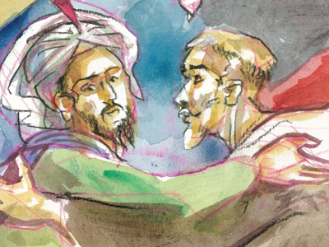
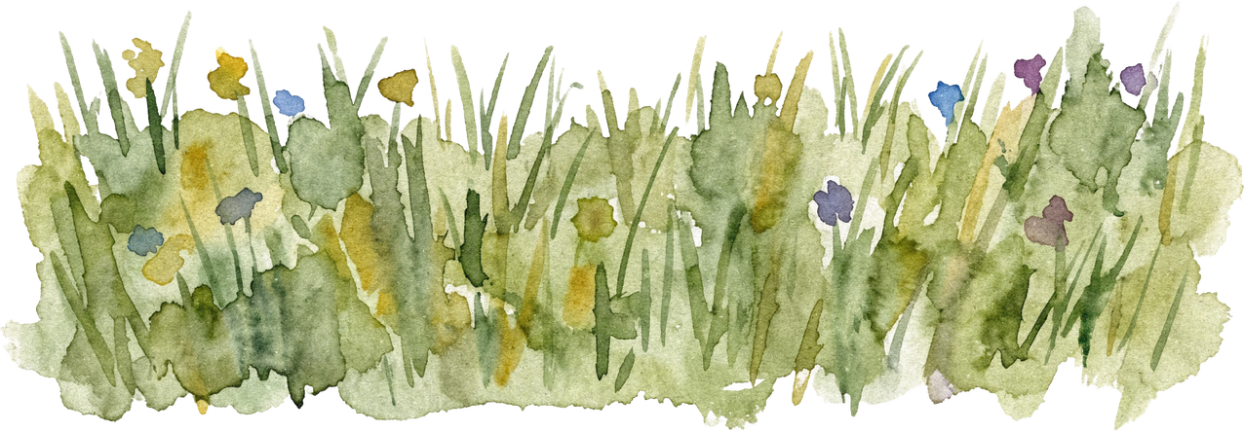
  Sfondo Storico: Il viaggio a Damietta nel 1219, la visita disarmata al Sultano Malik al-Kamil e la conseguente tregua militare.
Il valore della mediazione e dell’’incontro pacifico tra culture e fedi diverse, anche in contesti di forte polarizzazione e conflitto.
.
  Sfondo Storico: La composizione del Cantico delle Creature e la fratellanza con tutti gli elementi della natura.
L’amore incondizionato per tutte le creature; l’educazione alla responsabilità ecologica e al rispetto dei beni comuni
MODULO 3: INTERRELIGIOSITÀ E DIALOGO
Thynk Unlimited
focus:
modulo 4: cura del creato ed ecologia integrale
focus:
20-22 giugno 2020
TEATRO POLITEAMA
20-22 giugno 2020
TEATRO POLITEAMA

Slide 6
Obiettivi Formativi
  Sviluppare l'autoconsapevolezza emotiva: Utilizzare la figura storica come specchio per rielaborare i conflitti adolescenziali, il senso di appartenenza e la costruzione dell'identità fuori dai condizionamenti del gruppo o dei social.
  Potenziare il pensiero critico e interculturale: Riconoscere il valore del dialogo e della mediazione pacifica partendo da contesti storici fino alle dinamiche relazionali del quartiere.
  Promuovere l'inclusione attiva: Decostruire i pregiudizi verso il "diverso" (sociale, culturale, economico) attraverso l'empatia e l'azione artistica.
  Educare alla responsabilità ambientale: Passare dal concetto astratto di ecologia a quello pratico di "cura del bene comune", applicato in primis al proprio contesto scolastico e di periferia.
Thynk Unlimited
20-22 giugno 2020
TEATRO POLITEAMA
20-22 giugno 2020
TEATRO POLITEAMA

Slide 7
Thynk Unlimited
Competenze Chiave Europee di Riferimento
  Competenza alfabetica funzionale: Esprimere concetti, pensieri e sentimenti in forma scritta e orale (scrittura creativa e riscrittura teatrale).
  Competenza in materia di cittadinanza: Agire come cittadini responsabili e partecipare pienamente alla vita sociale, nel rispetto dei valori della pace e della solidarietà.
  Competenza in materia di consapevolezza ed espressione culturale: Comprendere e rispettare il modo in cui idee e significati vengono espressi creativamente in diverse culture e attraverso l'arte, la musica e il teatro.
  Competenza personale, sociale e capacità di imparare a imparare: Collaborare in gruppo per un fine comune, gestendo i conflitti in modo costruttivo.
20-22 giugno 2020
TEATRO POLITEAMA
20-22 giugno 2020
TEATRO POLITEAMA

Slide 8
Thynk Unlimited
Francesco d’assisi e la pace possibile
Link al progetto
20-22 giugno 2020
TEATRO POLITEAMA

Slide 9
Thynk Unlimited
materiali CHE POTREBBERO ESSERCI UTILI...
20-22 giugno 2020
TEATRO POLITEAMA

Slide 10
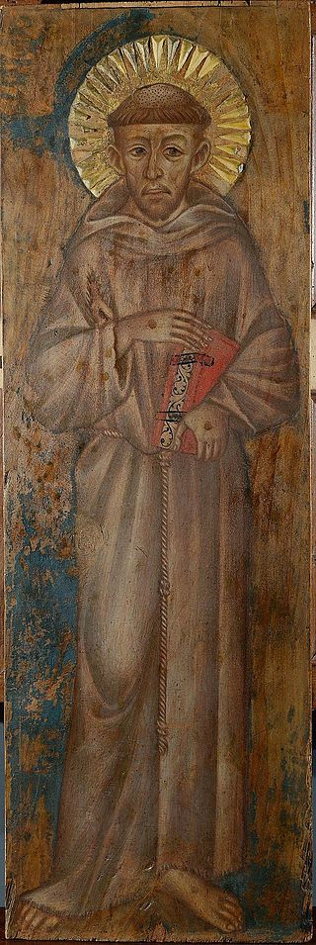
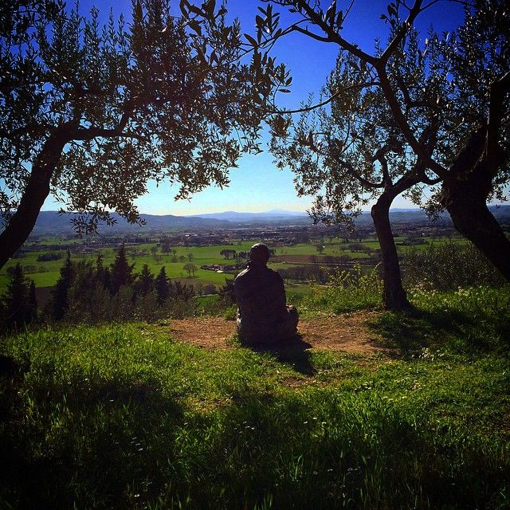

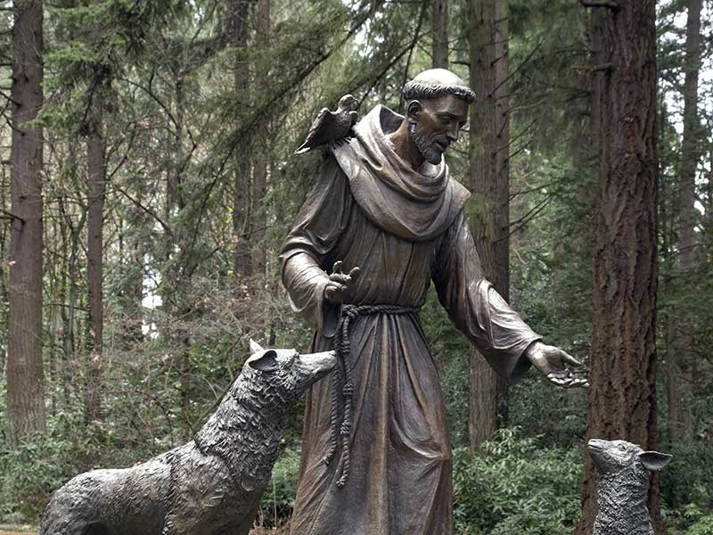

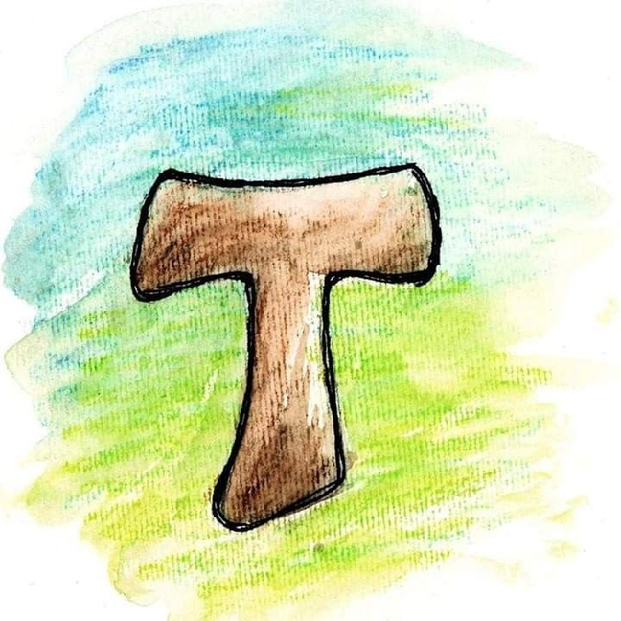
Chi era?
Statue di bronzo presso alcuni dei luoghi più importanti della storia di San Francesco, ad Assisi: San DAmiano e l’Eremo delle Carceri
San Francesco dipinto attribuito a Cimabue, conservato nel Museo della Porziuncola presso la basilica di Santa Maria degli Angeli ad Assisi.
Forse quello che riproduce il volto più simile all’originale

Slide 11
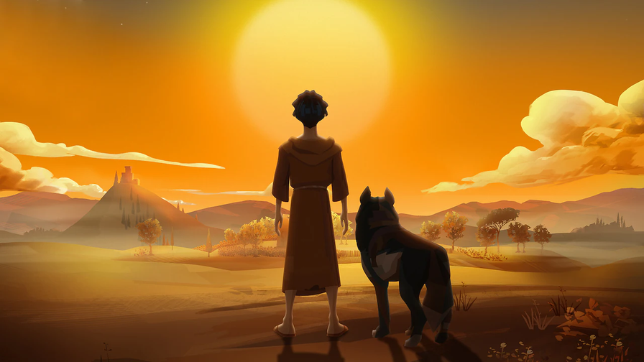
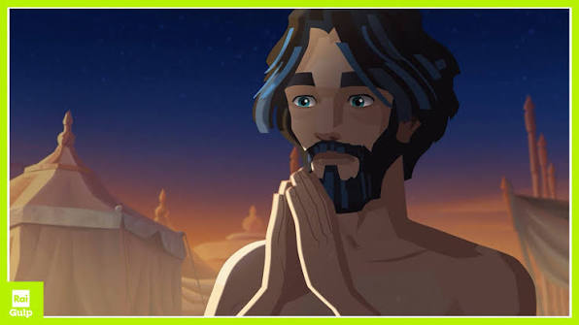
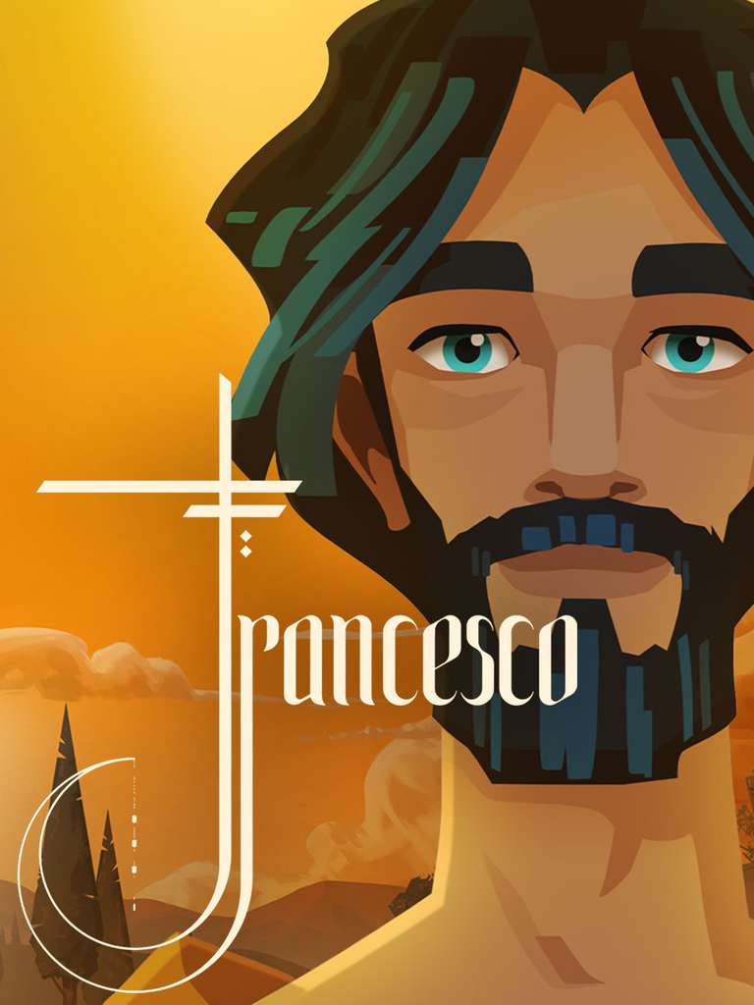
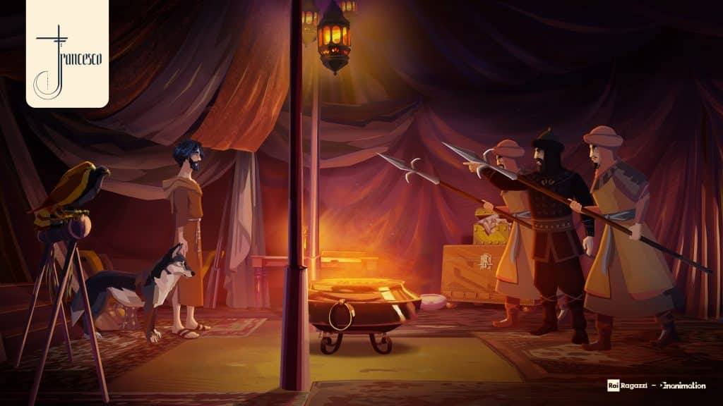
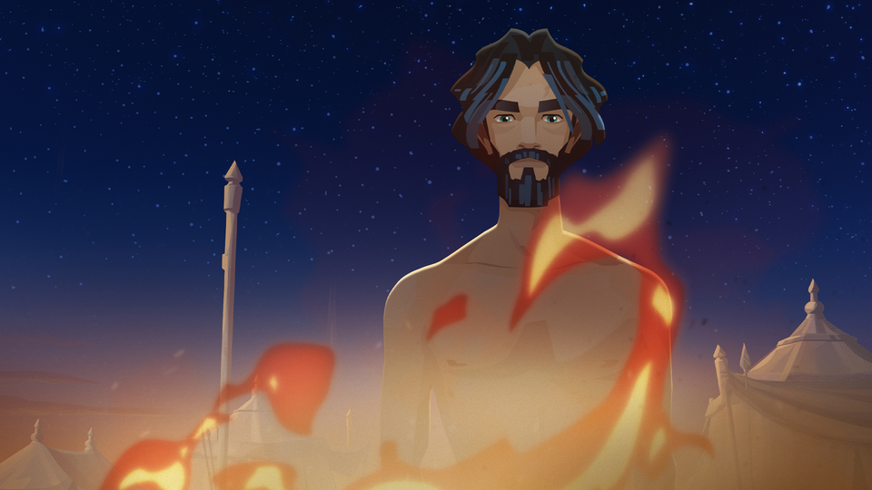
FILM ANIMAZIONE PER RAGAZZI

Slide 12


Slide 13
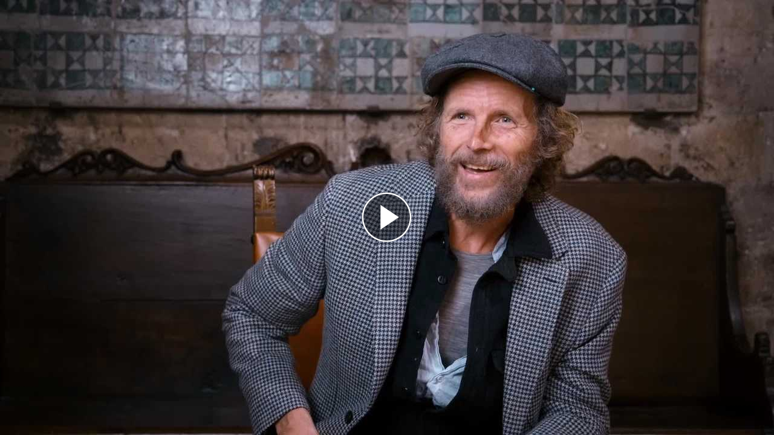
IL CANTICO DELLE CREATURE PER JOVANOTTI

Slide 14
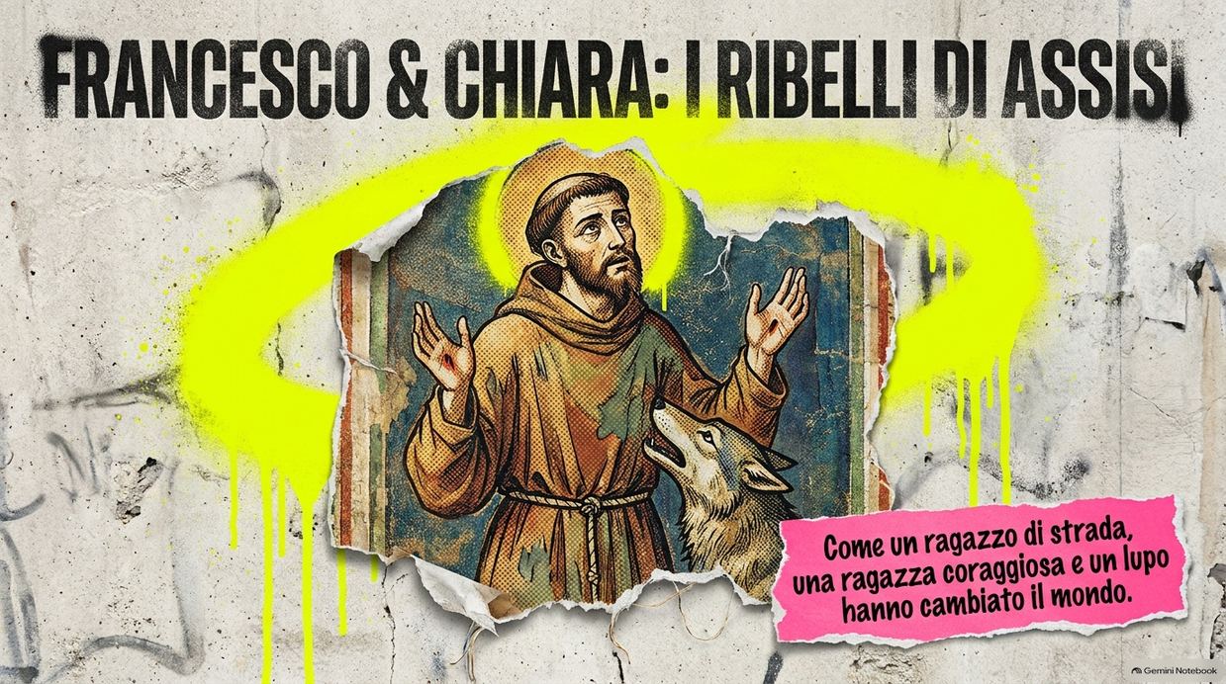
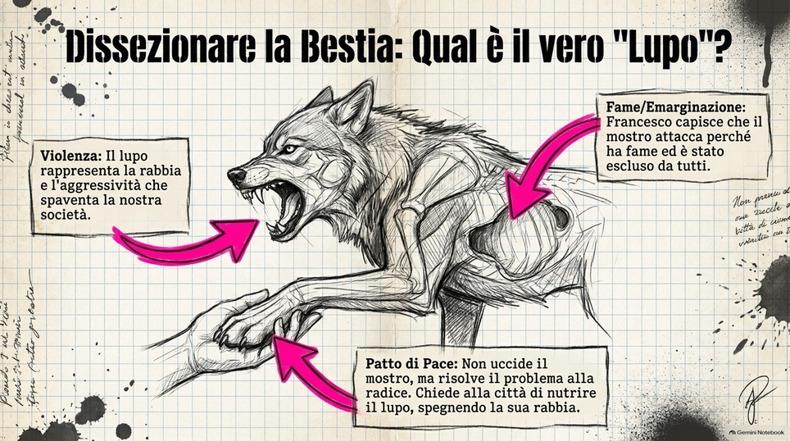
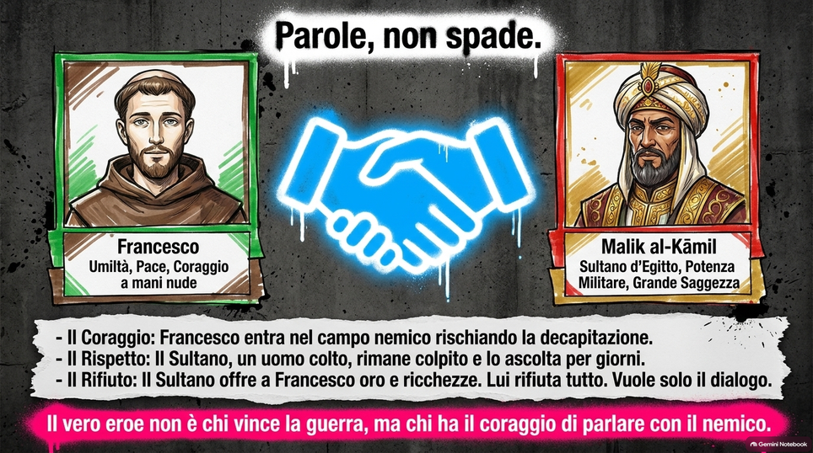
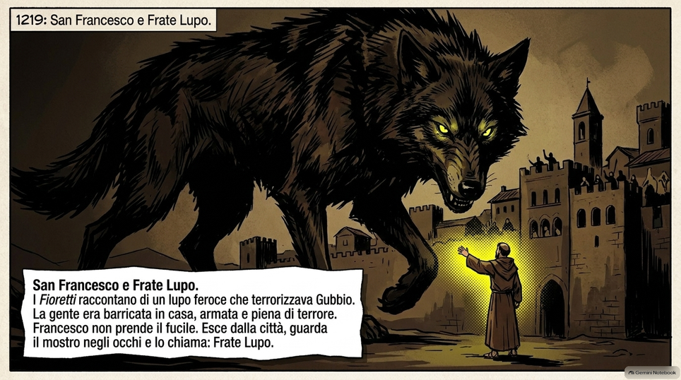
IL METODO FRANCESCO: SCEGLI IL TUO STILE!

Slide 15
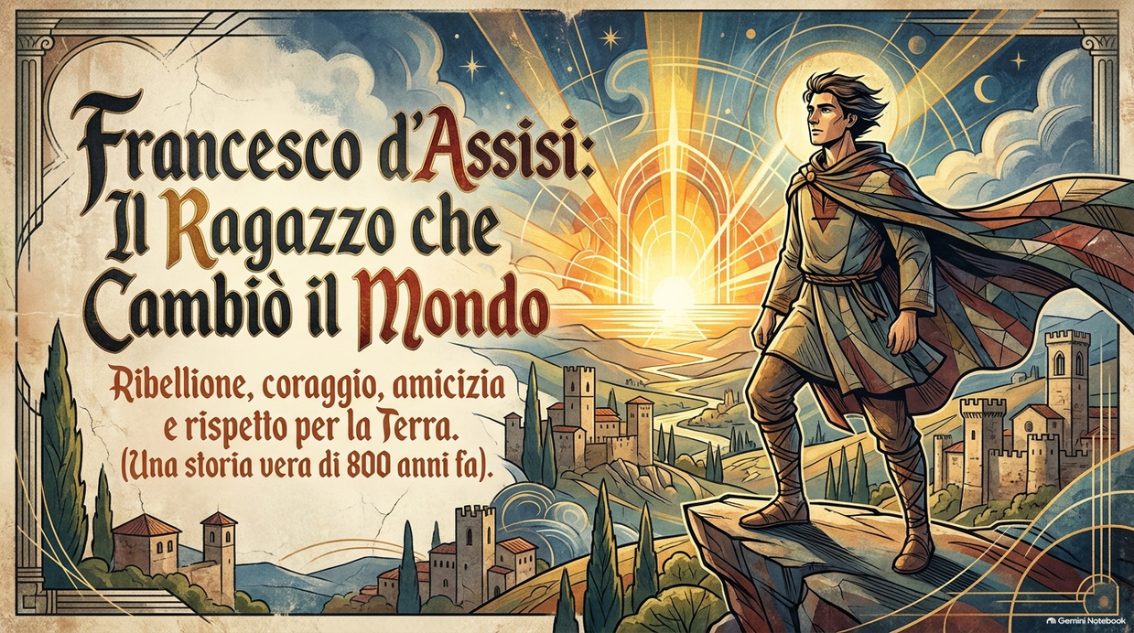
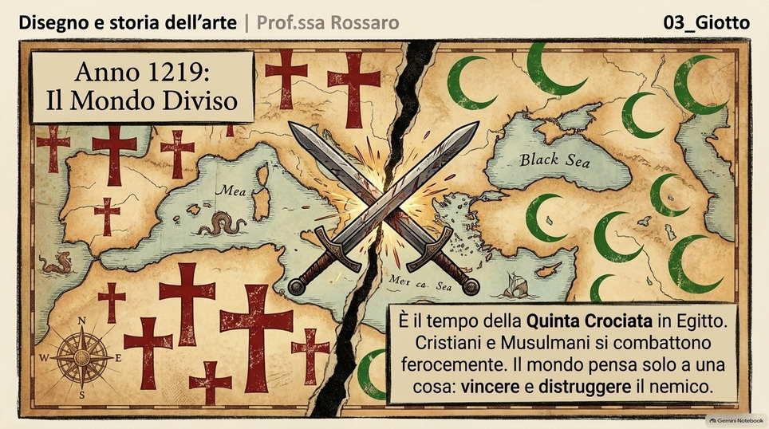
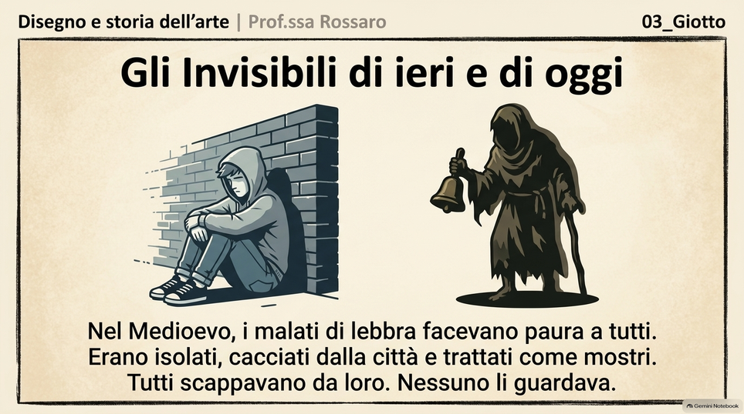
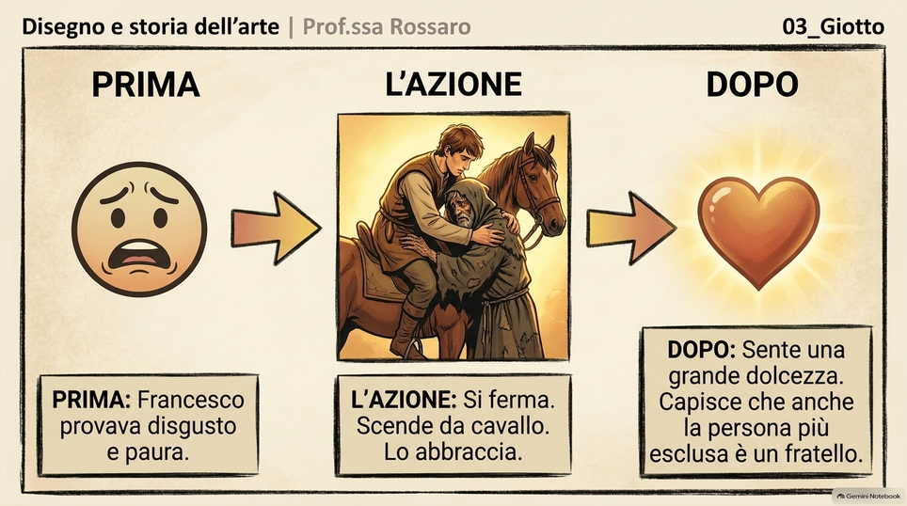
UN RAGAZZO CHE CAMBIÒ IL MONDO

Slide 16
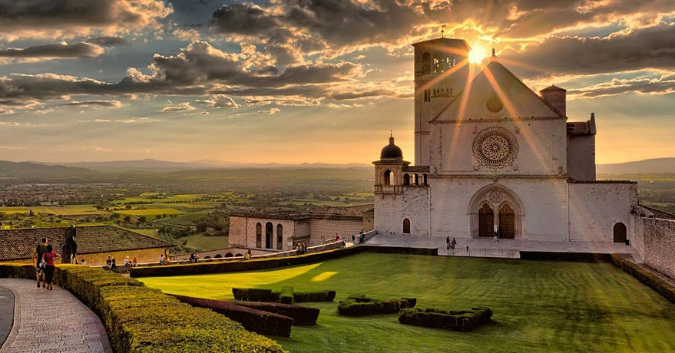
BASILICA DI SAN FRANCESCO
I LUOGHI DI FRANCESCO

Slide 17
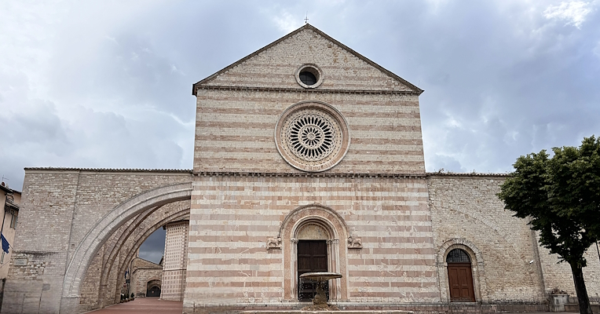
BASILICA DI SANTA CHIARA

Slide 18
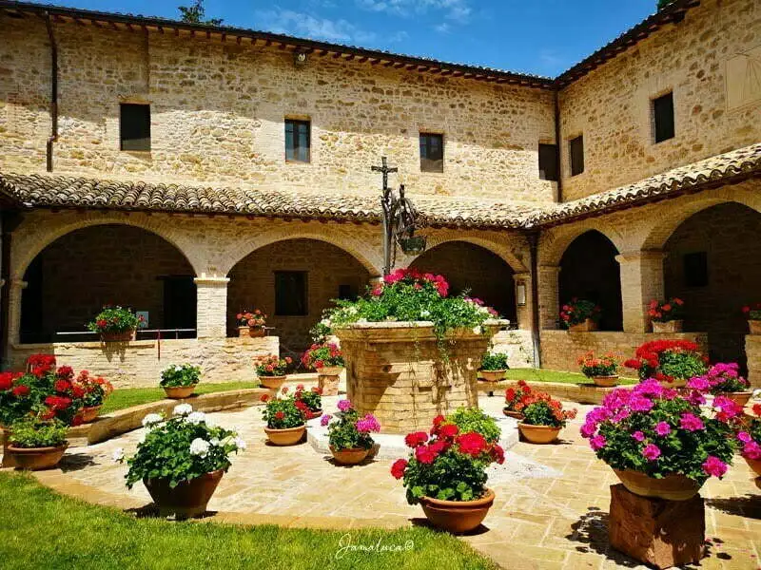
SAN DAMIANO: CHIOSTRO

Slide 19
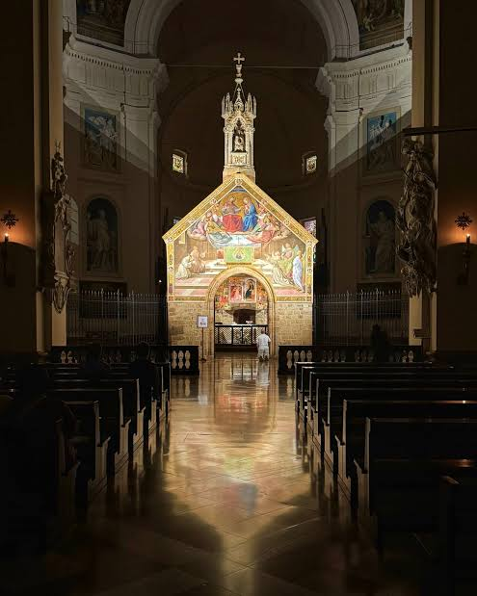
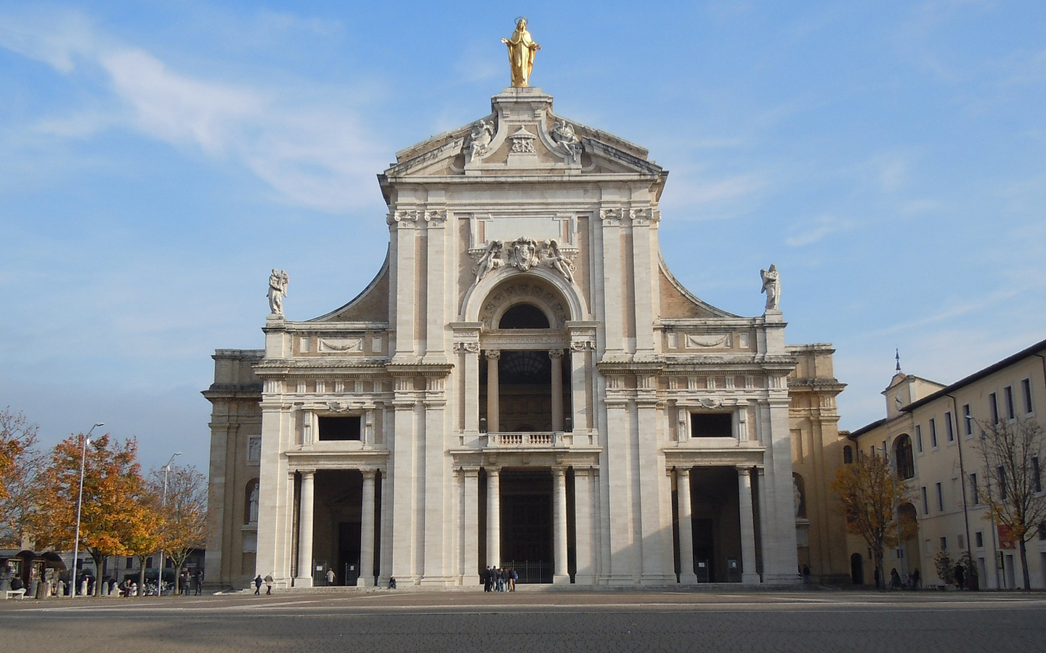
BASILICA DI SANTA MARIA DEGLI ANGELI: LA PORZIUNCOLA

Slide 20
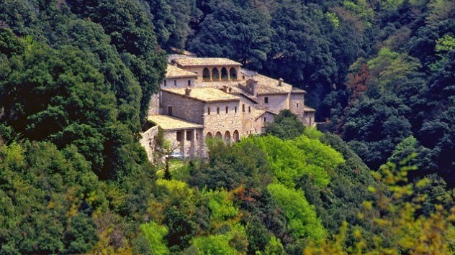
EREMO DELLE CARCERI

